Slide 1

Волонтерский центр
«НАШЕ БУДУЩЕЕ»
Презентацию подготовила
Галимова Люция
Альбиртовна

Slide 2
Актуальность:
Ресурсный центр станет как основа организации добровольческой волонтерской деятельности в Иглинском районе.
Даст возможность подростку самореализоваться и приблизиться к своей мечте, через участие в молодежных проектах и форумах

Slide 3
Цель проекта:
• Волонтерская деятельность как форма профилактики противоправной деятельности молодежи

Slide 4
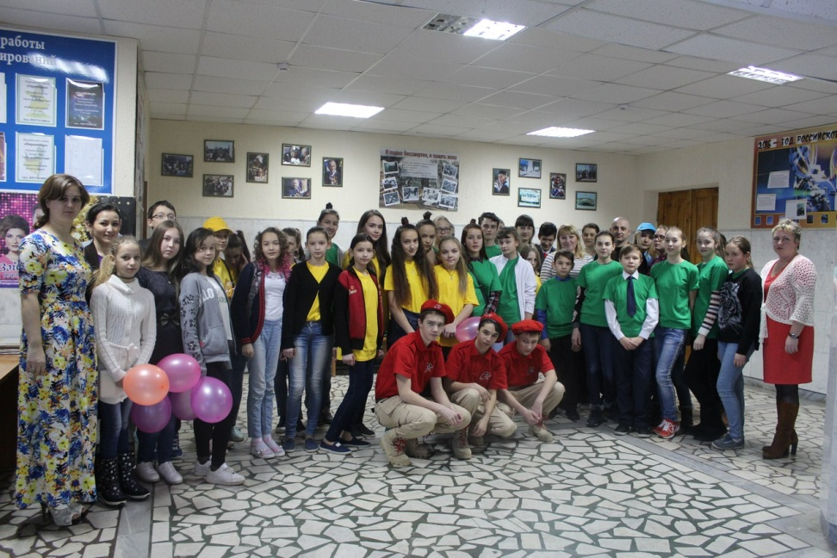
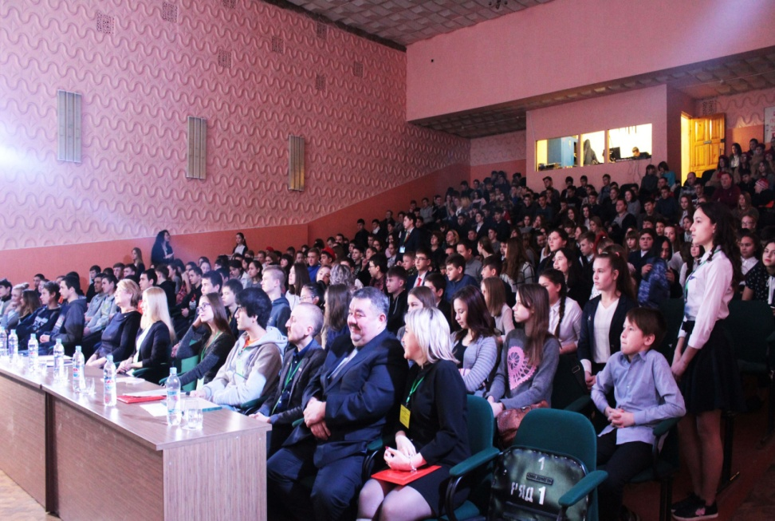
Форум волонтеров
Форум «Я - Волонтер 2017»
Форум «Волонтер Иглинского района 2018»

Slide 5
Алгоритм реализации проекта :
1.Информирование волонтеров о графике тематике и формах проведения акций, слетов, форумов: осуществляется через информационный источник ресурсного центра https://vk.com/club134185879
2. Регистрация участников в волонтерских мероприятиях: -идет за неделю до установленной даты проведения;
-перед началом каждого мероприятия непосредственные организаторы знакомят с программой временем и местом проведения.
3.Содержание мероприятий ресурсного центра осуществляется согласно графику.
4.Атрибутика ресурсного центра включает в себя: футболка, кепка, флаг, календарь, блокнот, бейджи, ручка.

Slide 6
«СТАРШИЙ ДРУГ»
МБОУ СОШ № 1 с. Иглино
Дети от 14 до 17 лет
55 волонтеров
«ВОЛОНТЕРЫ ПОБЕДЫ»
МБОУ СОШ № 4
Дети от 14 до 17 лет
20 волонтеров
«МЫ ЗА ЗОЖ»
МБОУ СОШ
№ 2 с. Иглино
Дети от 14 до 17 лет
40 волонтеров
«ЭКО ШТАБ»
(АКТИВЫ ОТРЯДОВ)
Дети от 14 до 17 лет
25 волонтеров
«ТВОРИ ДОБРО»
МБОУ СОШ №3
Дети от 14 до 17 лет
25 волонтеров
«ПОИСК ПРОПАВШИХ ЛЮДЕЙ»
Дети от 18 и старше
10 волонтеров

Slide 7
1 направление
«Старший друг» Цель: организация досуга, праздника для воспитанников детского дома, дошкольных учреждений.
Акция «Дорога к доброте»
Акция «Старший друг»
Акция «Уроки доброты»
Акция «Радость»

Slide 8
2 направление
«Мы за ЗОЖ».
Цель направления является формирование ценностей в молодежной культуре, направленных на неприятие социально опасных привычек, ориентация на здоровый образ жизни.
Акция « Скажи РАКУ НЕТ»
Акция «СТОП Наркотик»
Акция «Стоп ВИЧ»
Акция «Неделя здоровья»

Slide 9
3 направление
«Твори добро». Цель: оказание помощи людям с ограниченными возможностями, пенсионерам, ветеранам, и людям, попавшим в трудную жизненную ситуацию.
Акция «Помощь ветеранам»
Акция «Поделись своей добротой»
Акция «Помоги собраться в школу»
Акция «Марафон добрых дел»
Акция «Узнай о волонтерстве»

Slide 10
4 направление
«Волонтеры ПОБЕДЫ»
Цель: Формирование у молодых людей чувства сопричастности к Великой Победе нашего народа путём вовлечения их в волонтёрскую деятельность
Акция «Письмо солдату»
Акция «Память поколений»
Акция «Георгиевская ленточка»
Акция «Письмо Победы»

Slide 11
5 направление
«Мы за чистое село» Цель: помощь в решении экологических проблем, формирование экологического поведения, обеспечивающего сохранение на Земле природы и человека, формирование патриотических чувств детей на основе ознакомления с природой села, благоустройство села Иглино.
Для осуществления акции «Наше чистое село» планируется ежегодно (весной и осенью) активно участвовать в благоустройстве своего родного села.
-Очистка от мусора парка, памятников
-Посадка деревьев, клумб

Slide 12
6 направление
«Поиск пропавших людей»
Цель данного направления является создание группы людей волонтеров поисковиков 18+
помощь в активном распространение ориентировок пропавших детей.

Slide 13
Количественные показатели :

Slide 14
Качественные показатели:
Уважение со стороны как и жителей района, так и общественных организаций.
Узнаваемость населения
Интерес со стороны школьников к волонтерскому движению
Интерес и поддержка со стороны Администрации
Признание волонтерского движения с.Иглино «Наше будущее» в Республике Башкортостан

Slide 15



Slide 16
Спасибо всем за внимание!!!

